Slide 1
Исполнение бюджета
Шуйского муниципального района
за 2021 год
Подготовлен на основе проекта Решения Совета Шуйского муниципального «Об утверждении отчета об исполнении бюджета Шуйского муниципального района за 2021 год»

Slide 2
Главные направления оптимизации районного бюджета:
Увеличение доходной части бюджета за счет увеличения доли собственных доходов
Контроль за недопущением неэффективных расходов

Slide 3
Доходы бюджета
(тыс. рублей)
Утверждено | Исполнено | % исполнения
390 291,7 | 394 985,8 | 101,2%

Slide 4
Доходы бюджета Шуйского муниципального района за 2021 год составили 394 985,8 тыс. рублей, в том числе:

Slide 5
Недоимка на 01.01.2022
1 512,8 тыс. рублей
на 633,5 тыс. рублей

Slide 6
Налоговые доходы – 66 621,9 тыс. рублей (исполнены на 111% к плану)

Slide 7
Неналоговые доходы бюджета Шуйского муниципального района за 2021 год
Показатели | 2021 год тыс. руб. | % исполнения
Неналоговые доходы из них: | 11 039,4 | 105,1
Доходы от использования имущества, находящегося в государственной и муниципальной собственности | 4 052,7 | 128,0
Платежи при пользовании природными ресурсами | 3 539,7 | 96,7
Доходы от оказания платных услуг (работ) и компенсации затрат государства | 1 076,2 | 59,4
Доходы от продажи материальных и нематериальных активов | 2 153,2 | 127,4
Штрафы, санкции, возмещение ущерба | 225,5 | 127,9

Slide 8
Безвозмездные поступления – 317 324,5 тыс. рублей
Возврат остатков:
– 460,8 тыс. руб.

Slide 9
Расходы бюджета
(тыс. рублей)
Утверждено | Исполнено | % исполнения
421 708,7 | 399 053,0 | 94,6%

Slide 11
Муниципальные программы и непрограммные направления деятельности Шуйского муниципального района | Исполнение за 2021 год (тыс. рублей) | % исполнения
Муниципальная программа Шуйского муниципального района «Совершенствование управления муниципальной собственностью Шуйского муниципального района» | 280,3 | 63,1
Муниципальная программа Шуйского муниципального района «Совершенствование организации муниципального управления» | 42 327,4 | 97,6
Муниципальная программа Шуйского муниципального района «Развитие автомобильных дорог Шуйского муниципального района» | 29 360,7 | 99,2
Муниципальная программа Шуйского муниципального района «Экономическое развитие Шуйского муниципального района» | 357,7 | 78,1
Муниципальная программа Шуйского муниципального района «Улучшение условий и охраны труда в Шуйском муниципальном районе» | 7,9 | 92,9
Муниципальная программа Шуйского муниципального района «Развитие сельского хозяйства и регулирование рынков сельскохозяйственной продукции, сырья и продовольствия Шуйского муниципального района» | 1 102,7 | 90,4
Муниципальная программа Шуйского муниципального района «Развитие культуры в Шуйском муниципальном районе» | 15 236,3 | 99,4
Муниципальная программа Шуйского муниципального района «Обеспечение качественным жильем и услугами жилищно-коммунального хозяйства населения Шуйского муниципального района» | 43 034,6 | 92,1
Муниципальная программа Шуйского муниципального района «Развитие физической культуры в Шуйском муниципальном районе» | 754,9 | 87,4
Муниципальная программа Шуйского муниципального района «Развитие системы образования Шуйского муниципального района» | 248 259,9 | 97,6
Муниципальная программа Шуйского муниципального района «Обеспечение безопасности граждан, профилактика правонарушений, коррупции и противодействие незаконному обороту наркотических средств в Шуйском муниципальном районе» | 3 090,5 | 79,5
Муниципальная программа Шуйского муниципального района «Управление муниципальными финансами Шуйского муниципального района» | 4 469,4 | 99,5
Непрограммные мероприятия | 10 770,8 | 2,7
ИТОГО | 388 282,2 | 97,3

Slide 13
Муниципальная программа Шуйского муниципального района «Совершенствование управления муниципальной собственностью Шуйского муниципального района»
Приоритетные направления муниципальной программы | Утверждено на 2021 год (тыс. рублей) | Исполнено за 2021 год (тыс. рублей)
Расходы на исполнение программы - всего | 444,0 | 280,3
Проведение технической инвентаризации объектов недвижимости и оценки муниципального имущества Шуйского муниципального района | 313,0 | 149,3
Проведение кадастровых работ земельных участков, государственная собственность на которые не разграничена, и которые находятся в собственности Шуйского муниципального района | 131,0 | 131,0

Slide 14
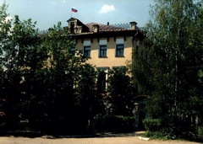
Муниципальная программа Шуйского муниципального района «Совершенствование организации муниципального управления»
Приоритетные направления муниципальной программы | Утверждено на 2021 год (тыс. рублей) | Исполнено на 2021 год (тыс. рублей)
Расходы на исполнение программы - всего | 43 355,4 | 42 327,4
Подпрограмма «Повышение профессиональной компетенции и квалификации муниципальных служащих» | 1 354,6 | 1 330,2
Подпрограмма «Обеспечение деятельности органов местного самоуправления Шуйского муниципального района» | 34 148,0 | 33 456,4
Подпрограмма «Повышение качества и доступности предоставления государственных и муниципальных услуг» | 307 ,3 | 307,3
Подпрограмма «Обеспечение деятельности МКУ «Управление административно-хозяйственного обеспечения» | 7 545,5 | 7 233,6

Slide 15
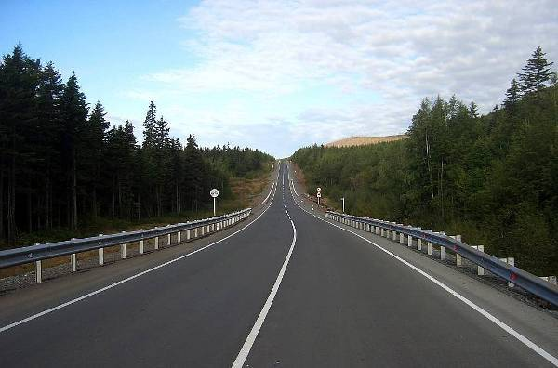
Муниципальная программа Шуйского муниципального района
«Развитие автомобильных дорог Шуйского муниципального района»
Приоритетные направления муниципальной программы | Утверждено на 2021 год (тыс. рублей) | Исполнено за 2021 год (тыс. рублей)
Расходы на исполнение программы - всего | 29 604,5 | 29 360,7
Подпрограмма «Создание, реконструкция, капитальный и текущий ремонт дорожной сети Шуйского муниципального района» | 29 554,5 | 29 310,7
Подпрограмма «Повышение уровня безопасности дорожного движения в Шуйском муниципальном районе» | 50,0 | 50,0
Подпрограмма «Формирование законопослушного поведения участников дорожного движения и профилактика дорожно-транспортного травматизма» | 0,0 | 0,0

Slide 16
Муниципальная программа Шуйского муниципального района «Экономическое развитие Шуйского муниципального района»
Целью Программы является организация действий по стабилизации экономического положения и формирование предпосылок устойчивого развития муниципального района как основы повышения качества жизни нынешнего и будущего поколения жителей района за счет снятия комплекса первоочередных проблем района
Приоритетные направления муниципальной программы | Утверждено на 2021 год, тыс. рублей | Исполнено за 2021 год, тыс. рублей
Расходы на исполнение программы - всего | 458,0 | 357,7
Подпрограмма «Развитие субъектов малого и среднего предпринимательства в Шуйском муниципальном районе» | 458,0 | 357,7

Slide 17
Муниципальная программа Шуйского муниципального района «Улучшение условий и охраны труда в Шуйском муниципальном районе»
Приоритетные направления муниципальной программы | Утверждено на 2021 год, тыс. руб. | Исполнено за 2021 год, тыс. руб.
Расходы на исполнение программы - всего | 8,5 | 7,9

Slide 18
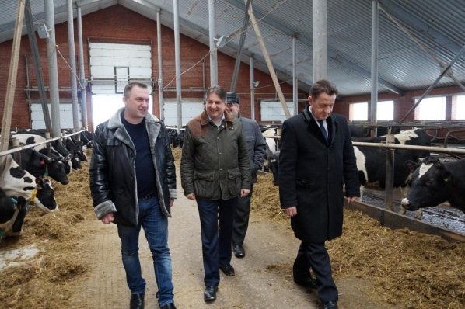
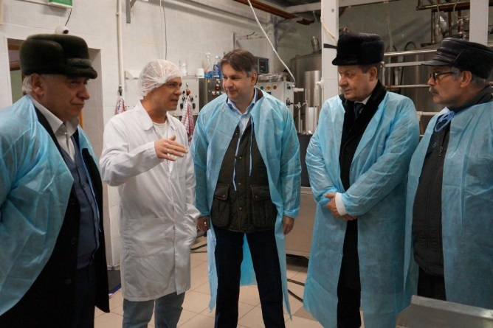
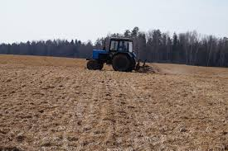
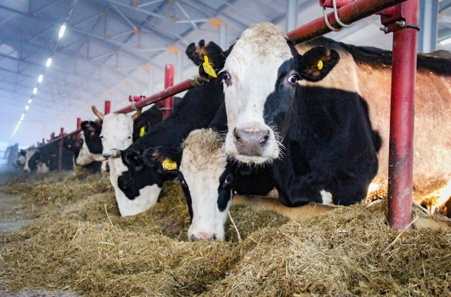
Муниципальная программа «Развитие сельского хозяйства и регулирование рынков сельскохозяйственной продукции, сырья и продовольствия ШМР»
Приоритетные направления муниципальной программы | Утверждено на 2021 год, тыс. руб. | Исполнено за 2021 год, тыс. руб.
Расходы на исполнение программы - всего | 1 219,4 | 1 102,7
Подпрограмма «Комплексное развитие сельских территорий Шуйского муниципального района Ивановской области»: | 1 219,4 | 1 102,7
Проведение работ по ликвидации борщевика Сосновского на территории Шуйского муниципального район | 46,0 | 36,0
Разработка проектно-сметной документации объектов социальной и инженерной инфраструктуры населенных пунктов, расположенных в сельской местности | 1 173,4 | 1 066,7

Slide 19
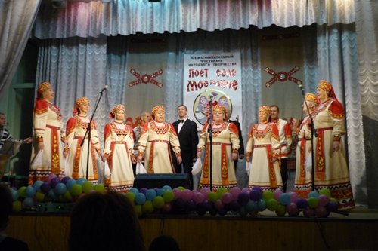
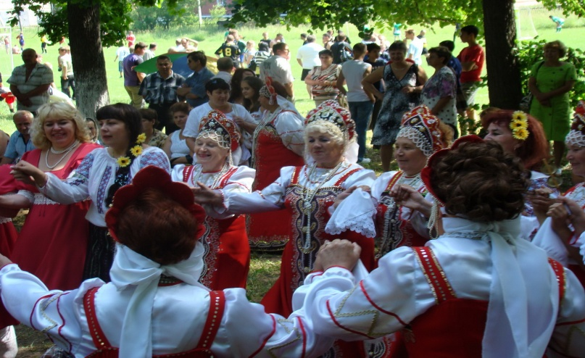
Муниципальная программа Шуйского муниципального района «Развитие культуры в Шуйском муниципальном районе»
Приоритетные направления муниципальной программы | Утверждено на 2021 год (тыс. рублей) | Исполнено за 2021 год (тыс. рублей)
Расходы на исполнение программы - всего | 15 326,8 | 15 236,3
Подпрограмма «Сохранение и развитие культурного потенциала Шуйского муниципального района» | 5 351,1 | 5 351,1
Подпрограмма «Библиотечно-информационное обслуживание населения в Шуйском муниципальном районе» | 9 849,7 | 9 849,7
Подпрограмма «Развитие культурных связей Шуйского муниципального района» | 126,0 | 35,5

Slide 20
Муниципальная программа Шуйского муниципального района «Обеспечение качественным жильем и услугами жилищно-коммунального хозяйства населения Шуйского муниципального района»
Приоритетные направления муниципальной программы | Утверждено на 2021 год (тыс. рублей) | Исполнено за 2021 год (тыс. рублей)
Расходы на исполнение программы - всего | 46 738,2 | 43 034,6
Подпрограмма «Развитие газификации в Шуйском муниципальном районе» | 1 922,5 | 1 922,5
Подпрограмма «Модернизация объектов коммунальной инфраструктуры, обеспечения функционирования систем жизнеобеспечения и обеспечение инженерной инфраструктурой земельных участков» | 32 340,6 | 30 708,3
Подпрограмма «Обеспечение жильем молодых семей Шуйского муниципального района» | 870,3 | 870,3
Подпрограмма «Содержание и ремонт муниципального жилого фонда Шуйского муниципального района» | 2 978,1 | 1 073,1
Подпрограмма «Благоустройство территории Шуйского муниципального района в рамках исполнения полномочий муниципального района» | 1 266,1 | 1 253,0
Подпрограмма «Предоставление жилых помещений детям-сиротам и детям, оставшимся без попечения родителей, лицам из их числа по договорам найма специализированных жилых помещений» | 7 360,5 | 7 207,5

Slide 21
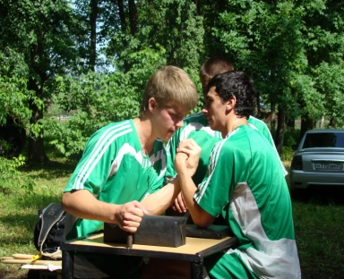
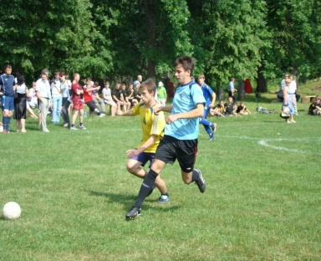
Муниципальная программа Шуйского муниципального района «Развитие физической культуры в Шуйском муниципальном районе»
Приоритетные направления муниципальной программы | Утверждено на 2021 год (тыс. рублей) | Исполнено за 2021 год (тыс. рублей)
Расходы на исполнение программы - всего | 863,7 | 754,9
Подпрограмма «Развитие спортивной инфраструктуры в Шуйском муниципальном районе» | 250,0 | 250,0
Подпрограмма «Проведение спортивных мероприятий в Шуйском муниципальном районе» | 613,7 | 504,9

Slide 22
Муниципальная программа Шуйского муниципального района «Развитие системы образования Шуйского муниципального района»
Приоритетные направления муниципальной программы | Утверждено на 2021 год (тыс. рублей) | Исполнено за 2021 год (тыс. рублей)
Расходы на исполнение программы - всего | 254 421,1 | 248 259,9
Подпрограмма «Совершенствование системы дошкольного образования» | 87 218,9 | 86 242,1
Подпрограмма «Совершенствование системы начального общего, основного общего, среднего общего образования» | 159 670,3 | 154 879,3
Подпрограмма «Совершенствование системы дополнительного образования | 7 531,9 | 7 138,5

Slide 23
Муниципальная программа Шуйского муниципального района «Управление муниципальными финансами Шуйского муниципального района»
Приоритетные направления муниципальной программы | Утверждено на 2021 год (тыс. рублей) | Исполнено за 2021 год (тыс. рублей)
Расходы на исполнение программы - всего | 4 492,9 | 4 469,4

Slide 24
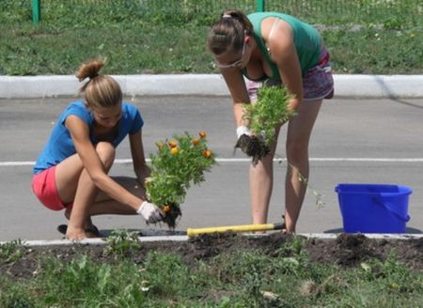
Приоритетные направления муниципальной программы | Утверждено на 2021 год (тыс. рублей) | Исполнено за 2021 год (тыс. рублей)
Расходы на исполнение программы - всего | 3 885,3 | 3 090,5
Подпрограмма «Профилактика правонарушений, предупреждение терроризма и экстремизма, противодействие незаконному обороту наркотических средств и обеспечение безопасности граждан» | 1 250,9 | 872,9
Подпрограмма «Проведение комплексных мероприятий по борьбе с преступностью, противодействие коррупции» | 61,4 | 30,5
Подпрограмма «Обеспечение деятельности МКУ «Единая дежурно-диспетчерская служба Шуйского муниципального района» | 2 573,0 | 2 187,1
Муниципальная программа Шуйского муниципального района «Обеспечение безопасности граждан, профилактика правонарушений, коррупции и противодействие незаконному обороту наркотических средств в Шуйском муниципальном районе»

Slide 25
Непрограммные мероприятия в 2021 году – 10 770,8 тыс. рублей
 | Исполнено за 2021 год (тыс. руб.)
Оказание услуг по электро-, теплоснабжению муниципального имущества | 915,9
Осуществление взаимодействия с Советом муниципальных образований Ивановской области | 64,5
Предоставление из бюджета Шуйского муниципального района субсидий муниципальным унитарным предприятиям жилищно-коммунального хозяйства Шуйского муниципального района на осуществление части полномочий по организации теплоснабжения в границах Колобовского городского поселения в пределах полномочий, установленных законодательством Российской Федерации | 168,4
Осуществление отдельных государственных полномочий в области обращения с животными в части организации мероприятий при осуществлении деятельности по обращению с животными без владельцев | 61,0
Предоставление мер социальной поддержки в части организации подвоза учащихся к муниципальным образовательным учреждениям и обратно | 522,8
Возмещение затрат на финансовое обеспечение получения дошкольного, начального общего основного общего, среднего общего образования в частных образовательных организациях, осуществляющих образовательную деятельность по имеющим государственную аккредитацию основным общеобразовательным программам, включая расходы на оплату труда, приобретение учебников и учебных пособий, средств обучения игр и игрушек (за исключением расходов на содержание зданий и оплату коммунальных услуг) | 5 437,0
Приобретение мазутного хозяйства (сооружения) для исполнения полномочий Шуйского муниципального района в решении вопросов в сфере теплоснабжения | 121,2
Осуществление полномочий по составлению (изменению) списков кандидатов в присяжные заседатели федеральных судов общей юрисдикции
Приобретение транспортного средства для исполнения полномочий Шуйского муниципального района в решении вопросов в сфере водо-, тепло-, газоснабжения и водоотведения | 898,6
Межбюджетные трансферты, передаваемые бюджетам муниципальных районов за достижение показателей деятельности органов исполнительной власти субъектов Российской Федерации | 781,2
Возмещение затрат по улучшению котельной с. Васильевское | 147,6
Исполнение судебных актов | 15,0
Проведение Всероссийской переписи населения 2020 года | 155,1
Иные межбюджетные трансферты из бюджета Шуйского муниципального района бюджету Китовского сельского поселения Шуйского муниципального района на финансовое обеспечение исполнения определения Арбитражного суда Ивановской области | 1 000,0
Иные межбюджетные трансферты из бюджета Шуйского муниципального района бюджету Васильевского сельского поселения на строительство сцены в с. Васильевское Шуйского муниципального района | 300,0
Иные межбюджетные трансферты из бюджета Шуйского муниципального района бюджету Афанасьевского сельского поселения Шуйского муниципального района на кронирование деревьев с последующим вывозом древесных остатков на территории памятника погибшим воинам в годы Великой отечественной войны в с.Пустошь | 180,9
Осуществление полномочий по составлению (изменению) списков кандидатов в присяжные заседатели федеральных судов общей юрисдикции в Российской Федерации | 1,7

Slide 26
Спасибо за внимание!

